Slide 1


Día, Fecha: Hora de inicio:
Sábado, 22/02/2025 08:00AM
Sistemas organizacionales y gerenciales 2[N]
José Luis Reynoso Tiú

Slide 2

UNIVERSIDAD DE SAN CARLOS DE GUATEMALA
Clase 4

Slide 3


FOROS DE UEDI
Semanalmente se creará un foro en UEDI para resolver dudas.
Información de contacto
2655896221401@ingenieria.usac.edu.gt
[SOG2]Asunto

Slide 4
Datos estructurados
Tienen un formato estandarizado
Por lo general, se trata de datos tabulares con filas y columnas que definen claramente sus atributos. Las computadoras pueden procesar eficazmente los datos estructurados en busca de información dado que se trata de información cuantitativa.
Ejemplo: una tabla estructurada de datos de clientes que contenga columnas (nombre, dirección y número de teléfono) puede proporcionar información, como la cantidad total de clientes, así como el lugar con el mayor número de clientes. Por el contrario, los datos no estructurados, como una lista de publicaciones en redes sociales, resultan más difíciles de analizar.

Slide 5
Características de los datos estructurados
Atributos definibles: Los datos estructurados tienen los mismos atributos para todos los valores de datos.
Atributos relacionales: Tienen valores comunes que vinculan entre sí diferentes conjuntos de datos.
Datos cuantitativos: Son apropiados para el análisis matemático.
Almacenamiento: Se pueden guardar datos estructurados en bases de datos relacionales.

Slide 6
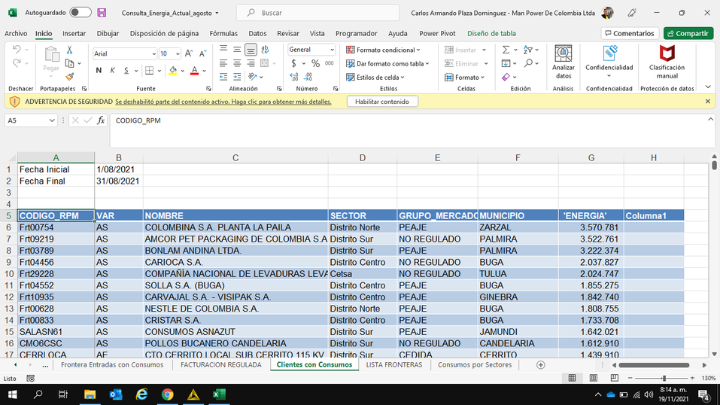
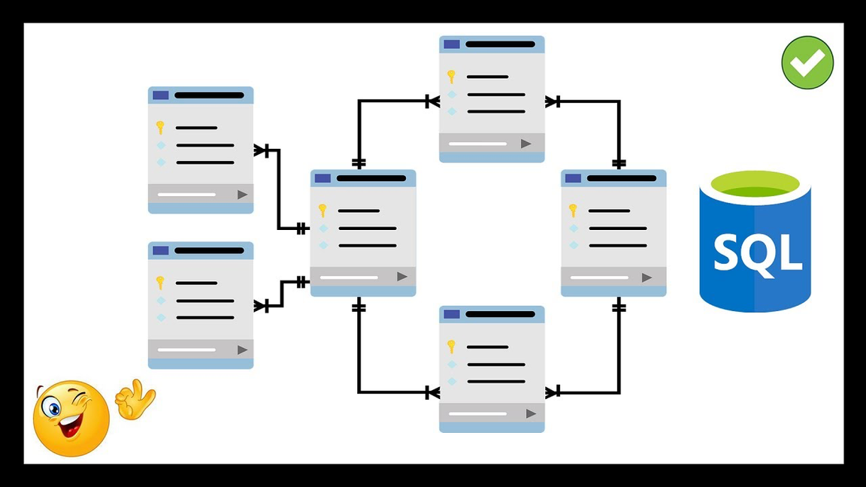
Ejemplos de datos estructurados
Archivos de Excel
Bases de datos SQL
Resultados de formularios web
Control de inventario

Slide 7
Datos no estructurados
Los datos no estructurados son información sin un modelo de datos establecido o son datos que no están ordenados de manera predefinida, por lo regular son datos cualitativos.
Ejemplos de datos no estructurados:
Archivos de texto
Archivos de video
?
Imágenes

Slide 8
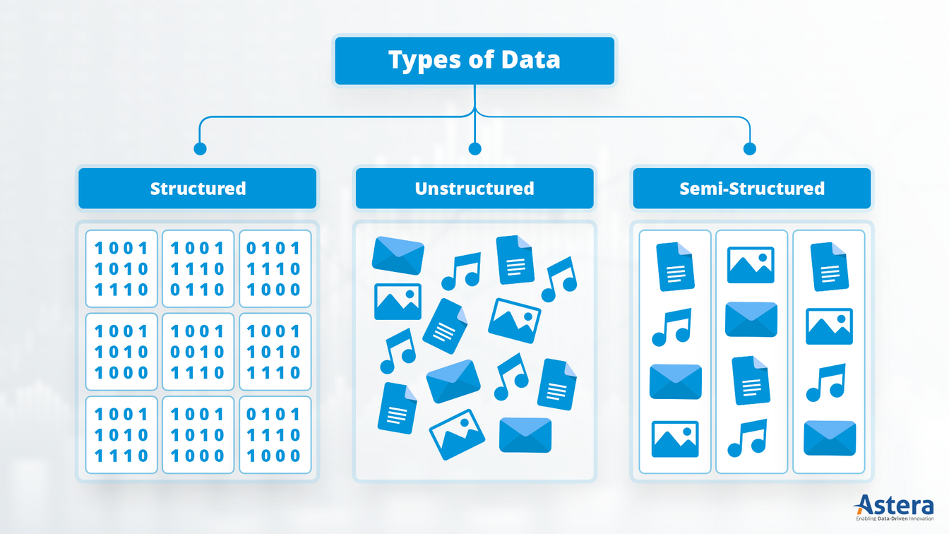
Las empresas están creando datos a un ritmo exponencial y entre un 80% y 90% son datos no estructurados.
Para los datos no estructurados se necesitan diferentes tecnologías y estrategias para llevar a cabo un análisis eficiente de los mismos.

Slide 9
Datos semiestructurados
Son una categoría intermedia entre los datos estructurados y los no estructurados.
No pueden considerarse datos totalmente estructurados porque carecen de un modelo de datos relacional o tabular específico. No obstante incluyen metadatos que se pueden analizar, como etiquetas y otros marcadores.
Es más fácil obtener información de los datos semiestructurados que de los no estructurados.
No se adhieren a un modelo de datos predefinido del modo en que lo hacen los datos estructurados.

Slide 10


Ejemplos de datos semiestructurados
XML
JSON

Slide 11
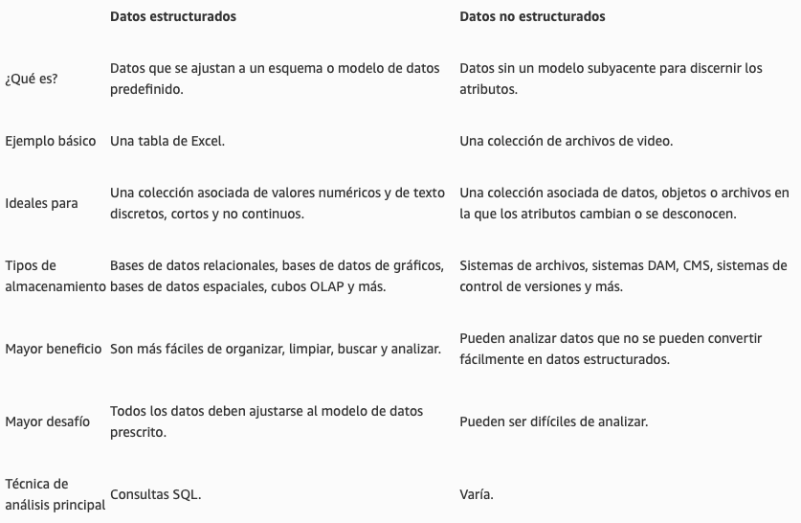
Datos estructurados vs no estructurados

Slide 12


Slide 13
Big data
Se refiere a un conjuntos de datos o combinaciones de conjuntos de datos cuyo tamaño (volumen), complejidad (variabilidad) y velocidad de crecimiento (velocidad) dificultan su captura, gestión, procesamiento o análisis mediante tecnologías o herramientas convencionales.
La naturaleza compleja del Big Data se debe principalmente a la naturaleza no estructurada de gran parte de los datos generados por las tecnologías modernas.
En la mayoría de los casos, con el fin de utilizar eficazmente el Big Data, debe combinarse con datos estructurados (normalmente de una base de datos relacional) de una aplicación comercial más convencional, como un ERP (Enterprise Resource Planning) o un CRM (Customer Relationship Management).

Slide 14
Las 3 Vs del Big data
Volumen: Se refiere a la cantidad de datos recopilados, va desde terabytes hasta petabytes.
Variedad: Los datos provienen de diferentes fuentes y en diferentes formatos. Los datos pueden ser estructurados, semiestructurados o no estructurados.
Velocidad: Cada vez más las empresas tienen requisitos exigentes desde el momento en que se generan lo datos al momento que se entrega información procesable a los usuario. Por lo tango, es necesario recopilar, almacenar, procesar y analizar los datos en periodos relativamente cortos de tiempo.

Slide 16
Ciencia de datos
La ciencia de datos es el estudio de la extracción de conocimientos útiles a partir de datos utilizando métodos científicos, técnicas estadísticas y algoritmos computacionales.
La ciencia de datos implica el proceso de recopilar, analizar e interpretar grandes cantidades de datos para encontrar patrones, conocimientos y tendencias. Luego, los conocimientos se utilizan para tomar decisiones basadas en datos.
Combina principios y prácticas de:
Matemáticas
Estadística
Programación
Inteligencia artificial

Slide 17

Este análisis permite extraer información significativa para una empresa u organización. Además permite que los científicos de datos planteen y respondan a preguntas como:
¿Qué paso?
¿Por que paso?
¿Qué pasará?
¿Qué se puede hacer con los resultados

Slide 18
¿Por qué es importante la ciencia de datos?
Es importante porque combina herramientas, métodos y tecnología para generar significado a partir de los datos. Las organizaciones modernas están inundadas de datos; hay una proliferación de dispositivos que pueden recopilar y almacenar información de manera automática. Los sistemas en línea y los portales de pago capturan más datos en los campos del comercio electrónico, la medicina, las finanzas y cualquier otro aspecto de la vida humana. Disponemos de grandes cantidades de datos de texto, audio, video e imágenes.

Slide 19
¿Para qué se utiliza la ciencia de datos?
Utiliza los datos de cuatro maneras principales:
Análisis descriptivo
Análisis de diagnóstico
Análisis predictivo
Análisis prescriptivo

Slide 20
Análisis descriptivo
El análisis descriptivo examina los datos para obtener información sobre lo que ha ocurrido u ocurre en el entorno de datos. Se caracteriza por las visualizaciones de datos, como los gráficos circulares, de barras o líneas, las tablas o las narraciones generadas.
Ejemplo
Un servicio de reserva de vuelos registra datos como el número de billetes reservados cada día. El análisis descriptivo revelará los picos y las caídas de las reservas, así como los meses de alto rendimiento del servicio.

Slide 21
Análisis de diagnóstico
El análisis de diagnóstico es un examen profundo o detallado de datos para entender por qué ha ocurrido algo. Se caracteriza por técnicas como el análisis detallado, el descubrimiento y la minería de datos o las correlaciones. Se pueden llevar a cabo varias operaciones y transformaciones de datos en un determinado conjunto con el fin de descubrir patrones únicos en cada una de estas técnicas.
Ejemplo
El servicio de vuelos podría hacer el análisis detallado de un mes con un rendimiento particularmente alto para entender mejor el pico de reservas. Esto puede revelar que muchos clientes visitan una determinada ciudad para asistir a un evento deportivo mensual.

Slide 22
Análisis predictivo
El análisis predictivo utiliza los datos históricos para hacer previsiones precisas sobre los patrones de datos que pueden producirse en el futuro. Se caracteriza por técnicas como el machine learning, la previsión, la coincidencia de patrones y el modelado predictivo. En cada una de estas técnicas, se entrena a las computadoras para aplicar ingeniería inversa a las conexiones de causalidad en los datos.
Ejemplo:
El equipo de servicios de vuelo podría utilizar la ciencia de datos para predecir los patrones de reserva de vuelos del año siguiente al inicio de cada año. El programa o algoritmo de la computadora pueden examinar datos anteriores y predecir picos de reservas de determinados destinos en mayo. Al anticiparse a las futuras necesidades de viaje de los clientes, la empresa podría empezar desde febrero a hacer publicidad específica para esas ciudades.

Slide 23
Análisis prescriptivo
El análisis prescriptivo lleva los datos predictivos al siguiente nivel. No solo predice lo que es probable que ocurra, sino que sugiere una respuesta óptima para ese resultado. Puede analizar las posibles implicaciones de las diferentes alternativas y recomendar el mejor curso de acción. Utiliza el análisis de gráficos, la simulación, el procesamiento de eventos complejos, las redes neuronales y los motores de recomendación del machine learning.
Ejemplo:
De la reserva de vuelos, el análisis prescriptivo podría examinar las campañas de marketing históricas para maximizar la ventaja del próximo pico de reservas. Un científico de datos podría proyectar los resultados de las reservas de diferentes niveles de gasto en varios canales de marketing. Estas previsiones de datos dan a la empresa de reserva de vuelos una mayor confianza en sus decisiones de marketing.

Slide 24
Beneficios de la ciencia de datos para las empresas
Descubrir patrones desconocidos de transformación: La ciencia de datos permite a las empresas descubrir nuevos patrones y relaciones con el potencial de transformar la organización. Puede revelar cambios de bajo coste en la administración de recursos para obtener el máximo impacto en los márgenes de beneficio.
Innovar con nuevos productos y soluciones: La ciencia de datos puede revelar lagunas y problemas que de otro modo pasarían desapercibidos. Mejor información sobre las decisiones de compra, los comentarios de los clientes y los procesos empresariales puede impulsar la innovación en las operaciones internas y las soluciones externas.

Slide 25
Beneficios de la ciencia de datos para las empresas
Optimización en tiempo real: Para las empresas, en especial las grandes, es un gran reto responder en tiempo real a las condiciones cambiantes. Esto puede causar importantes pérdidas o interrupciones en la actividad empresarial. La ciencia de datos puede ayudar a las empresas a predecir los cambios y reaccionar de forma óptima ante las distintas circunstancias.

Slide 26
Diferencia entre ciencia de datos y análisis de datos
Aunque los términos se pueden usar de manera indistinta, el análisis de datos es un subconjunto de la ciencia de datos.
La ciencia de datos es un término que engloba todos los aspectos del procesamiento de datos, desde la recopilación hasta el modelado y la información.
El análisis de datos se ocupa principalmente la estadística, las matemáticas y el análisis estadístico. Solo se centra en el análisis de datos, mientras que la ciencia de datos está relacionada con el panorama general de los datos de la organización.

Slide 27
Coeficiente de correlación
Coeficiente de correlación positivo: indica que si una variable aumenta la otra también lo hace
Coeficiente de correlación negativo: si una variable aumenta la otra disminuye y viceversa
Coeficiente de correlación 0: indica que no hay correlación lineal entre las dos variables

Slide 28
Ciclo de vida de la ciencia de datos

Slide 29
Ingestión
El primer paso en el proceso de análisis de datos es la ingestión de datos. Este término se refiere a la recolección de datos de diversas fuentes disponibles. Estas fuentes pueden incluir web scraping, Internet de las cosas, transmisión de datos en tiempo real de aplicaciones propias o de terceros, dispositivos, archivos CSV, recolección manual, redes sociales, entre otros. Los datos recopilados pueden ser estructurados o no estructurados.
Algunas herramientas utilizadas en este etapa son:
Apache Kafka
Apacha Flume
Amazon Kinesis
Azure Data Factory
Cloud Data Fusion

Slide 30
Almacenamiento y procesamiento
Los datos pueden provenir de diversas fuentes y presentarse en formas estructuradas o no estructuradas. Esta variedad de datos requiere de sistemas de almacenamiento especializados que puedan manejar eficientemente sus características únicas.
En el proceso de preparación de los datos, se llevan a cabo varias operaciones críticas. Estas incluyen la limpieza de los datos, la eliminación de duplicados, la transformación de los datos a formatos más útiles, y la combinación de diferentes conjuntos de datos. Para realizar estas tareas, se utilizan sistemas de ETL (Extracción, Transformación y Carga) u otras tecnologías de integración de datos.

Slide 31
Almacenamiento y procesamiento
Herramientas de ETL:
Amazon Glue
Apache Spark
Azure Data Factory
Herramientas de almacenamiento
Amazon Redshift
Azure Synapse Analytics
Snowflake

Slide 32
Análisis de datos
En esta etapa el científico de datos conduce diferentes tipos de análisis, como puede ser un análisis exploratorio de datos (EDA), para obtener patrones, sesgos, rangos y distribuciones que sean útiles. Este análisis permite obtener hipótesis para poder realizar pruebas de concepto en el futuro. También permite verificar la relevancia que estos datos tienen para su uso en modelos predictivos o análisis futuros.
Herramientas de análisis de datos:
Excel
Python
R
Apache Spark

Slide 33
Visualización
Los insights, o conocimientos obtenidos a partir de los datos, deben ser comunicados de manera efectiva para que puedan tener un impacto real en el negocio. Esto se logra a través de reportes y visualizaciones de datos que no solo presentan la información de manera clara y comprensible, sino que también destacan cómo estos datos pueden afectar al negocio. Al hacerlo, se facilita la toma de decisiones basadas en datos y se permite una comprensión más sencilla de la información.
Herramientas de visualización de datos:
Tableu
Power Bi
Google Looker
Amazon QuickSight
SQL Server Reporting Services (SSRS)

Slide 34
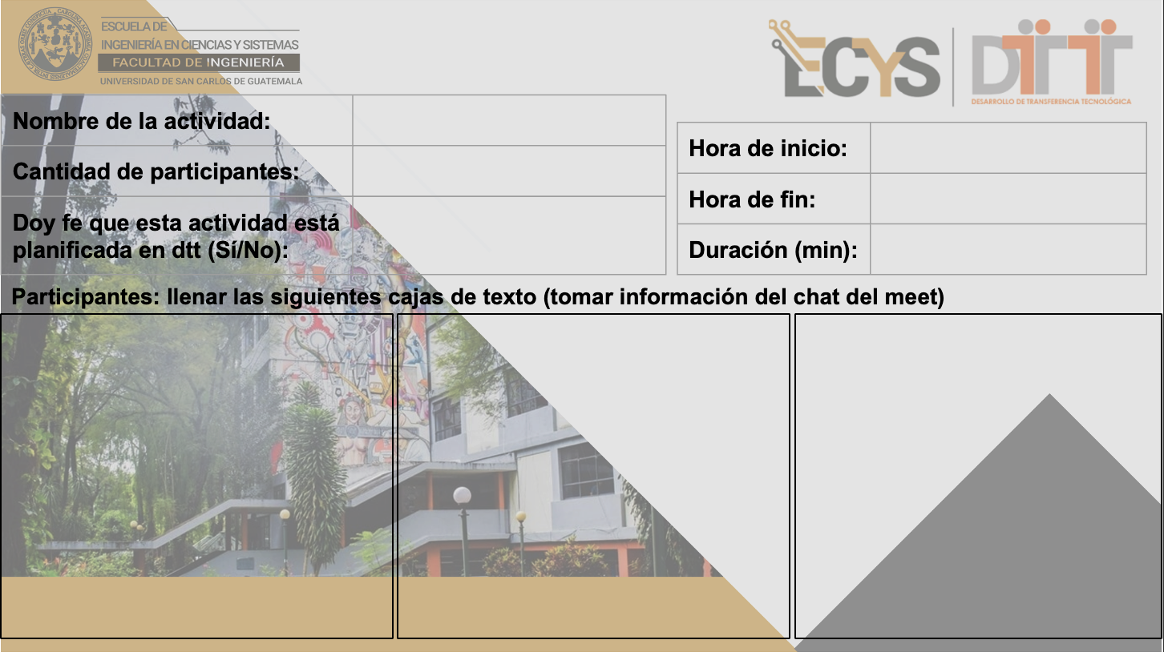
Corto 2
09:15
44
09:40
sí
25
201906444 - Saúl Menchú
202002364 - Dayana Reyes
202105561 - Jeser Rodas
202001800 - José Ibarra
202004763 - Cristian Axpuac
202003959 - Angel Marroquín
201020697 Esteban Palacios
202104782 - Anthony Zea
201700700 - Luis Falla
201902714 - Kevin Calderón Peraza
202113553 - Kevin García
201801719 - Eliezer Zapeta
201807169 - Abdul Chacon
201904042 - Cristian Lopez
201900716- Kelly Herrera
202002042 - Paulo Mérida
202003892 - Diego Arriaga
201900619 - Yonathan Hernández
201602659 - Cecilia Cotzajay
201904016 - Cesar Martínez
201902502 - Carlos Soto
201314564 - Ronald Ordóñez
201900597 - André Ortega
201900956-Rivaldo Tojín
201901604 - Belén Contreras
202000424 - Jonatan Garcia
202103718 - Harry Gomez
201807032 - Douglas Soch
201807389 - Gladys Ajuchán
201902363 - Christopher Monterroso
202003894 - Estuardo Son
202002793 - Hugo Martínez
201612511 - Luis David García Alay
201404202 - Khristian Garcia
201709282 - Carlos Martinez
201902698- Pablo Javier Batz Contreras
201602869 - Randall Ramos
202000173 - Christian Blanco
202006353 - Josue Zuleta
201800992-Kevin Pozuelos
201901756 - Andrés López
202006629 - Wilber Zúñiga
202012039 - Angel Sique
201807253 - Brian Erazo

